Slide 1
1864 г. – земская реформа
1870 г. – городская реформа
1864 г. – судебная реформа
1863-1874 гг. – военные реформы
1864-1865 гг. – реформы просвещения и печати

Slide 2
Либеральные реформы 60 -70-х гг. XIX века
Шитова О. Г.
МОУ «Лицей № 86»
г. Ярославль
История России
8 класс
Урок 1

Slide 3
Дворянское или Благородное собрание — орган дворянского самоуправления в Российской империи, существовавший в период с 1766 по 1917 годы.
Было учреждено в 1785 году Жалованной грамотой дворянству Екатерины II.
Участниками собрания являлись представители дворянского общества определенной территории (губерния, уезд). Глава дворянского собрания имел звание предводителя (выборная должность ).
Дворянские собрания занимались решением локальных общественных вопросов, при этом им запрещалось обсуждение вопросов государственного устройства.

Slide 4
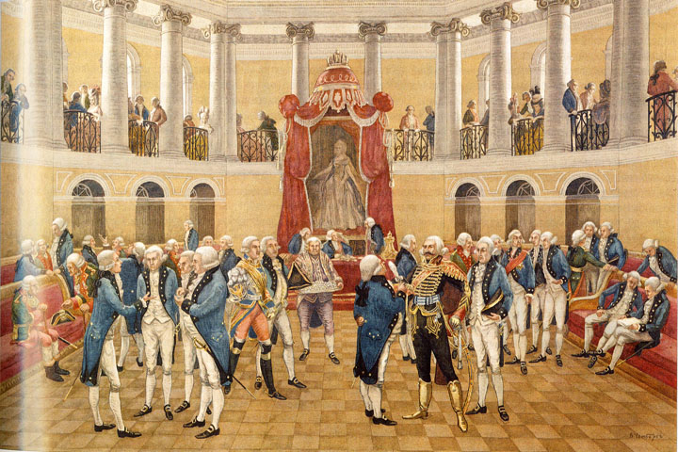
Дворянское собрание во времена Екатерины

Slide 5
После отмены крепостного права помещики утратили административную и судебную власть над крестьянами
Государство не могло осуществлять всё местное управление руками чиновников: для этого не хватало ни кадров, ни финансовых средств
Дворянство требовало повысить его роль в местном управлении в качестве компенсации за утрату власти над крестьянами

Slide 6
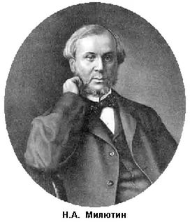
Земская реформа 1864 г.
Разработчики проекта реформы – комиссия
во главе с Н.А. Милютиным
Суть: создание в уездах и губерниях выборных
органов местного самоуправления (земств)
Принципы:
Отделение от
административной
власти
Выборность,
всесословность
Хозяйственно-
финансовая
самостоятельность

Slide 7
Земские органы
РАСПОРЯДИТЕЛЬНЫЕ
ИСПОЛНИТЕЛЬНЫЕ

Slide 8
Вопросы местного
хозяйственного значения:
- строительство школ, больниц, дорог
развитие местной промышленности
и др.
Губернская земская управа
Губернское земское собрания
Уездное земское собрания
Уездная земская управа
Уездный съезд
выборщиков
Курия
землевладельцев
Курия городских
избирателей
Волостные сходы
6 тыс. руб.
Сельские сходы
Курия выборных от
крестьянских обществ
ИЗБИРАТЕЛИ

Slide 9
Недостатки реформы
Земства не имели политической силы и находились под контролем губернаторов.
Земства были созданы в губерниях, где преобладало русское дворянство
Избирательная система обеспечивала в них большинство дворян (выборы были многоступенчатыми и неравными).

Slide 10
Городская реформа 187 0 г.
Функции
Благоустройство города
Попечение о местной торговле и
промышленности
Здравоохранение
Образование
Санитарные и противопожарные
меры
Городской голова
Городская управа
Городская дума – 4 года
Крупные
налогоплательщики
Средние
налогоплательщики
Мелкие
налогоплательщики
Имущественный ценз

Slide 11
Домашнее задание
Параграф 21-22 (Стр. 144-147)
Вопросы 1-2 – устно
Задания к документам 1 - письменно

Slide 12
Судебная реформа 1864 г.
Сенат
ОБЩИЙ СУД
Судебная палата
МИРОВОЙ СУД
Окружной суд
Суд присяжных,
прокурор, адвокат
апелляция
- мелкие уголовные и
гражданские дела
мировой судья
Мировой судья
(образовательный и
имущественный ценз,
3 года)
Сложные уголовные и
гражданские дела

Slide 13
Наиболее последовательная и прогрессивная
Судебная реформа 1864 г.
Равенство граждан перед законом.
Несменяемость судей и независимость их от администрации.
Гласность судопроизводства.
Состязательность судопроизводства (обвинение – защита); учреждена адвокатура (присяжные поверенные).
Институт присяжных заседателей для рассмотрения сложных уголовных дел.
Институт следователей
Но! Сохранились сословные суды (для крестьян, духовенства, военных и высших чиновников).

Slide 14
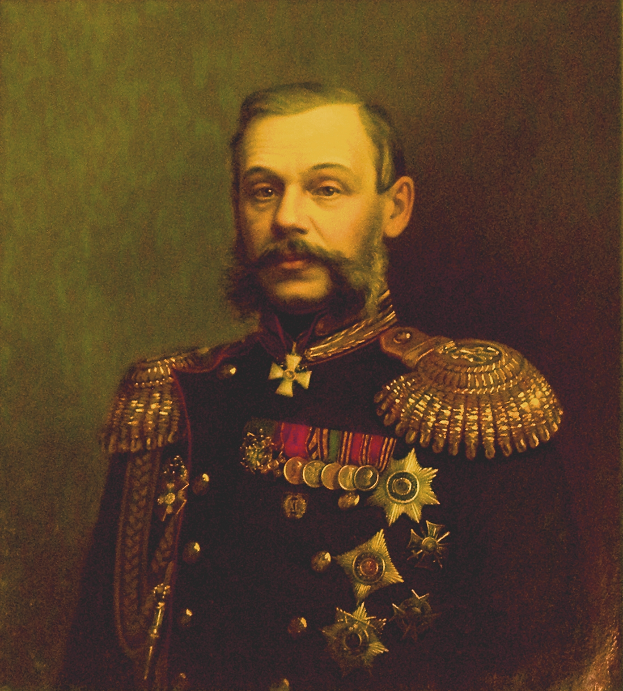
Военная реформа 1863 - 1874 гг.
Д.А. Милютин – военный министр
1863-1864 гг.
реформирование военно-учебных заведений
(военные гимназии, военные училища, юнкерские училища, Военно-юридическая академия (1867), Морская академия (1877)),
образование военных округов

Slide 15
1874 г. – «Устав о воинской повинности»
введение всеобщей воинской повинности с 20 (21) лет
сокращение срока службы:
сухопутные 15 лет (6+9), флот 10 лет (7+3)
Отмена телесных наказаний
Улучшение быта
Перевооружение армии
Изменена система боевой подготовки

Slide 16
Реформы в области народного образования 1863-1864 гг.
Начальное
образование
Среднее
образование
Высшее
образование
«Положение о начальных
народных училищах»
1864 г.
«Положение гимназий и
прогимназий»
1864 г.
«Университетский
устав» 1863 г.
Учебные заведения
могли открывать земства,
общественные организации,
частные лица
Прогимназии
(4 года обучения)
Автономия
(выборность ректоров,
проректоров, деканов,
профессоров;
создание советов
университетов)
Гимназии
Реальные
Готовили к поступлению
в высшие технические
учебные заведения
Классические
Готовили к поступлению
в университет
+
женские
гимназии
Образование стало более доступным для представителей различных сословий

Slide 17
Домашнее задание
Параграф 21-22
Вопросы – устно
Задания к документу 2-4 - письменно

